Slide 1
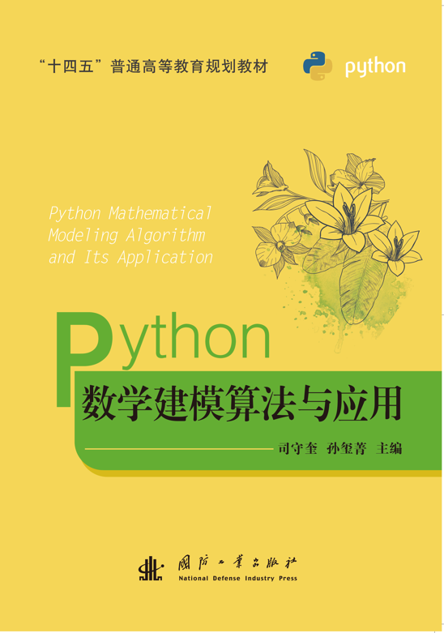
第3章
线性代数模型

Slide 2
目录
3.1 特征值与特征向量
3.2 矩阵的奇异值分解及应用

Slide 3
线性代数是处理矩阵和向量空间的数学分支，在很多实际领域都有应用。本章主要结合斐波那契数列、莱斯利模型和PageRank算法，介绍特征值和特征向量的应用。最后给出奇异值分解在推荐算法和图像压缩中的应用。

Slide 4
3.1
特征值与特征向量

Slide 5
3.1.1 差分方程

Slide 10
#程序文件ex3_1_1.py
import sympy as sp
k = sp.var('k',positive=True, integer=True)
a = sp.Matrix([[0, 1], [1, 1]])
val = a.eigenvals() #求特征值
vec = a.eigenvects() #求特征向量
P, D = a.diagonalize() #把a相似对角化
ak = P @ (D ** k) @ (P.inv())
F = ak @ sp.Matrix([1, 1])
s = sp.simplify(F[0])
print(s); sm = []
for i in range(20):
sm.append(s.subs(k, i).n())
print(sm)

Slide 13
#程序文件ex3_1_2.py
import sympy as sp
t, c1, c2 = sp.var('t, c1, c2')
t0 = sp.solve(t**2-t-1) #求解特征方程
eq1 = c1 + c2 - 1
eq2 = c1 * t0[0] + c2 * t0[1] - 1
s = sp.solve([eq1, eq2])
print('c1=', s[c1]); print('c2=', s[c2])

Slide 14
解法三：直接利用Python软件求解。
#程序文件ex3_1_3.py
import sympy as sp
k = sp.var('k’)
y = sp.Function('y')
f = y(k+2)-y(k+1)-y(k)
s = sp.rsolve(f, y(k),{y(0):1,y(1):1})
print(s)

Slide 16
3.1.2 莱斯利（Leslie）种群模型

Slide 31
计算的Python程序如下：
#程序文件ex3_2.py
import numpy as np
import sympy as sp
X0 = np.array([500, 1000, 500])
L = np.array([[0, 4, 3], [0.5, 0, 0], [0, 0.25, 0]])
X1 = L @ X0; X2 = L @ X1 #@表示矩阵乘法
X3 = L @ X2
Ls = sp.Matrix([[0, 4, 3], [sp.Rational(1,2), 0, 0],
[0, sp.Rational(1,4), 0]]) #符号矩阵
lamda = sp.var('lamda') #定义符号变量
p = Ls.charpoly(lamda) #计算特征多项式
w1 = sp.roots(p) #计算特征值
w2 = Ls.eigenvals() #直接计算特征值
v = Ls.eigenvects() #直接计算特征向量
print("特征值为：",w2)
print("特征向量为：\n",v)
P, D = Ls.diagonalize() #相似对角化
Pinv = P.inv() #求逆阵
Pinv = sp.simplify(Pinv)
cc = Pinv @ X0
print('P=\n', P)
print('c=', cc[0])

Slide 32
3.1.3 PageRank算法

Slide 33
1. PageRank原理

Slide 36
2. 基础的PageRank算法

Slide 46
计算的Python程序如下：
#程序文件ex3_3.py
import numpy as np
from scipy.sparse.linalg import eigs
import pylab as plt
L = [(1,2),(2,3),(2,4),(3,4),(3,5),
(3,6),(4,1),(5,6),(6,1)]
w = np.zeros((6,6)) #邻接矩阵初始化
for i in range(len(L)):
w[L[i][0]-1,L[i][1]-1] = 1
r = np.sum(w,axis=1,keepdims=True)
P = w / r #这里利用矩阵广播
val, vec= eigs(P.T,1); V=vec.real
V=V.flatten(); #展开成(n,)形式的数组
V=V/V.sum(); print("V=",np.round(V,4))
plt.bar(range(1,len(w)+1), V, width=0.6, color='b')
plt.show()

Slide 47
3.随机冲浪模型的PageRank值

Slide 57
计算的Python程序如下：
#程序文件ex3_4.py
import numpy as np
from scipy.sparse.linalg import eigs
import pylab as plt
L=[(1,2),(2,3),(2,4),(3,4),(3,5),
(3,6),(4,1),(5,6),(6,1)]
w = np.zeros((6,6))
for i in range(len(L)):
w[L[i][0]-1,L[i][1]-1]=1
r=np.sum(w,axis=1,keepdims=True)
P = (1-0.85)/w.shape[0]+0.85*w/r #这里利用矩阵广播
val, vec = eigs(P.T, 1); V = vec.real
V=V.flatten(); #展开成(n,)形式的数组
V=V/V.sum(); print("V=", np.round(V,4))
plt.bar(range(1,len(w)+1),V, width=0.6, color='b’)
plt.show()

Slide 58
3.2
矩阵的奇异值分解及应用

Slide 59
3.2.1 矩阵的奇异值分解

Slide 68
数值计算的Python程序如下：
#程序文件ex3_5.py
import numpy as np
from numpy.linalg import svd
a = np.array([[1, 0, 1], [0, 1, 1], [0, 0, 0]])
u,s,vt = svd(a) #a=u@np.diag(s)@vt
print(u); print(s); print(vt)

Slide 69
3.2.2 奇异值分解应用

Slide 71
1. 问题分析

Slide 74
2. 非压缩数据的模型一

Slide 83
计算的Python程序如下：
#程序文件ex3_6_1.py
import numpy as np
import pandas as pd
a = np.loadtxt('data3_6_1.txt')
b = 0.5 * np.corrcoef(a.T) + 0.5 #求归一化的相似度
c = pd.DataFrame(b)
c.to_excel('data3_6_2.xlsx', index=False)
print('请输入人员编号1-18')
user = int(input())
n = a.shape[1] #变量的个数
no = np.where(a[user-1, :]==0)[0] #未评分编号
yb = set(range(n)) - set(no) #已评分编号
yb = list(yb)
ys = a[user-1, yb] #已评分分数
sc = np.zeros(len(no)) #初始化
for i in range(len(no)):
sim = b[no[i], yb]
sc[i] = ys @ sim / sum(sim)
print('未评分项的编号为：', no+1)
print('未评分项的分数为：', np.round(sc, 4))

Slide 84
3. 基于奇异值分解压缩数据的模型二

Slide 93
计算的Python程序如下：
#程序文件ex3_6_2.py
import numpy as np
import pandas as pd
a = np.loadtxt('data3_6_1.txt')
u, sigma, vt = np.linalg.svd(a)
print(sigma)
cs = np.cumsum(sigma**2)
rate = cs / cs[-1] #计算信息累积贡献率
ind = np.where(rate>=0.9)[0][0]+1
#ind为奇异值的个数，满足信息提出率达到90%
b = np.diag(sigma[:ind]) @ u.T[:ind, :] @ a #得到降维数据
c = np.linalg.norm(b, axis=0, keepdims=True) #逐列求范数
d = 0.5 * b.T @ b / (c.T @ c) + 0.5 #求相似度
#d = 0.5 * np.corrcoef(b.T) + 0.5
dd = pd.DataFrame(d)
dd.to_excel('data3_6_3.xlsx', index=False)

Slide 94
print('请输入人员编号1-18')
user = int(input())
n = a.shape[1] #变量的个数
no = np.where(a[user-1, :]==0)[0] #未评分编号
yb = set(range(n)) - set(no) #已评分编号
yb = list(yb)
ys = a[user-1, yb] #已评分分数
sc = np.zeros(len(no)) #初始化
for i in range(len(no)):
sim = d[no[i], yb]
sc[i] = ys @ sim / sum(sim)
print('未评分项的编号为：', no+1)
print('未评分项的分数为：', np.round(sc,4))

Slide 103
计算的Python程序如下：
#程序文件ex3_7.py
import numpy as np
from numpy import linalg as LA
from PIL import Image
import pylab as plt #加载Matplotlib的Pylab接口
plt.rc('font', size=13)
plt.rc('font', family='SimHei')
a = Image.open("Lena.bmp") #返回一个PIL图像对象
if a.mode != 'L':
a = a.convert("L") #转换为灰度图像
b = np.array(a).astype(float) #把图像对象转换为数组
[p, d, q] = LA.svd(b)
m,n=b.shape
R = LA.matrix_rank(b) #图像矩阵的秩

Slide 104
plt.figure(0)
plt.plot(np.arange(1,len(d)+1),d,'k.')
plt.ylabel('奇异值'); plt.xlabel('序号')
plt.title('图像矩阵的奇异值')
CR=[]
for K in range(1,int(R/4),10):
plt.figure(K)
plt.subplot(121)
plt.title('原图')
plt.imshow(b, cmap='gray')
I = p[:,:K+1] @ (np.diag(d[:K+1])) @ (q[:K+1,:])
plt.subplot(122)
plt.title('图像矩阵的秩='+str(K))
plt.imshow(I, cmap='gray')
src=m*n; compress=K*(m+n+1)
ratio=(1-compress/src)*100 #计算压缩比率

Slide 105
print("Rank=%d:K=%d个：ratio=%5.2f"%(R,K,ratio))
plt.figure(); plt.plot(range(1,int(R/4),10),CR,'ob-');
plt.title("奇异值个数与压缩比率的关系"); plt.xlabel("奇异值个数")
plt.ylabel("压缩比率"); plt.show()

